Slide 1
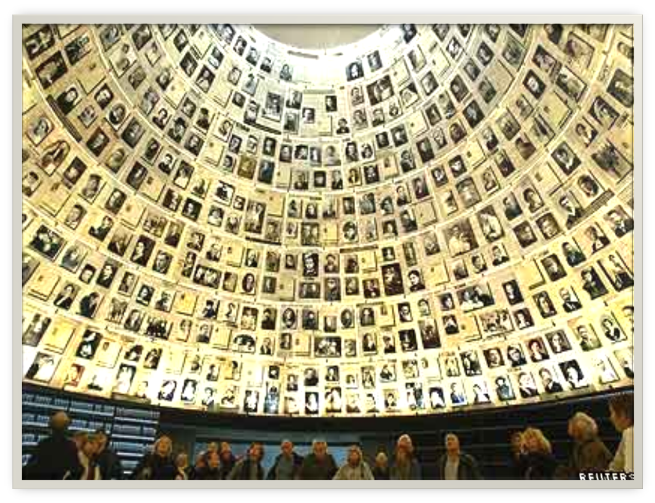

Slide 2
IN MEMORIA DI COLORO CHE PASSARONO …..
INTENTI A
PERPETRARNE IL RICORDO

Slide 3
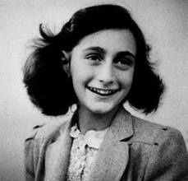
ANNE FRANK

Slide 4
Dal ‘ Diario di Anne Frank ‘
Nessuno può sfuggire al proprio destino..
Era il 1940 e RICORDO:
Quelle Leggi che limitavano la nostra libertà:
indossare la Stella di David
consegna delle biciclette
mai più sul tram
mai più a scuola
IL NULLA…..

Slide 5
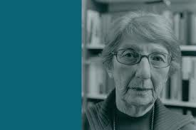
Ronnie Goldstein Van Cleef
‘ Gli ultimi 7 mesi di vita di Anne Frank ‘

Slide 6
Come si può trovare pace, quando anche dopo tanti anni, nella mia anima ritornano i lamenti di quelle persone, il sibilo delle fruste sui corpi di quegli scheletri forzati a continuare la marcia. Le orme degli stivali impresse nella neve, le urla di dolore…. Ho visto così tanta gente andare verso una morte disperata, procedere su sentieri sporchi di sangue e sudore, di freddo e fame così deboli da non lasciare traccia, ma abbastanza forti per oltrepassare quel cancello. Il fumo non può parlare.. uscirono tutti dai lunghi camini, si dissolvevano, informi, sulla mia testa, trasportati dal vento, quasi rapiti, ma finalmente liberi. Derubati delle ossa. Da quel giorno, nonostante i miei vestiti, io mi sento nuda, esposta alle ingiurie… Tuttavia, non c’è pace in me, sento ancora il sibilo delle fruste, e nei momenti più impensabili. Le vecchie immagini nascoste, sepolte ritornano ingiallite dal fumo e rigide come la morte, di notte, quando vorrei dormire……

Slide 7
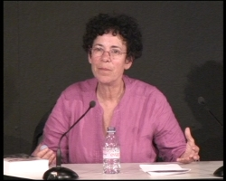
Annette Wieworka
‘ Auschwitz raccontato a mia figlia‘

Slide 8
che cos’è una retata?
è un arresto di massa all’improvviso, avevo 19 anni e …. Poi dritta in un campo di concentramento
2. che cos’è un campo di concentramento?
è un posto dove vengono concentrate persone private della libertà, poi insieme a tanti uomini, donne e bambini fummo costretti a salire su un vagone merci, eravamo in mille … il viaggio durò tre giorni e tre notti, fu atroce, era estate e faceva caldo, senza nulla da mangiare né da bere, sai si può anche impazzire per la sete. Poi il treno si fermò in una stazione, era un paese che nessuno conosceva: AUSCHWITZ

Slide 9
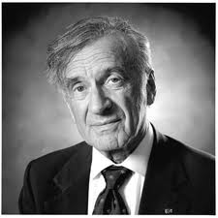
Elie Wiesel deportato a soli 12 anni nel suo romanzo racconta
‘ NELLA NOTTE ‘

Slide 10
‘ Vi ridurranno in cenere, state andando verso il crematorio’, ci sussurravano gli altri deportati. Non dimenticherò mai quel fumo. Mai dimenticherò tutto ciò, anche se fossi condannato a vivere quanto Dio stesso. Benvenuti ad AUSCHWITZ. Questa non è una casa di riposo, ma un campo di concentramento e dovete lavorare, altrimenti finirete nel camino…. Nel crematorio…..; ricordo il pipel ( ragazzino ) impiccato perché aveva rubato del pane,… rimase più di una mezz’ora ad agonizzare sotto i nostri occhi, e noi dovevamo guardarlo in faccia. La lingua era ancora rossa e gli occhi non ancora spenti. Qualcuno dietro a me disse ‘ dov’è dunque Dio?’ E in me una voce rispondeva ‘ dov’è? Eccolo, è appeso lì a quella forca ‘. Rimasi a Buchenwald fino al 10 aprile poi, gli alleati…. Ero libero… Dal fondo dello specchio un cadavere mi contemplava. Il suo sguardo nei miei occhi non mi lascia più.

Slide 11
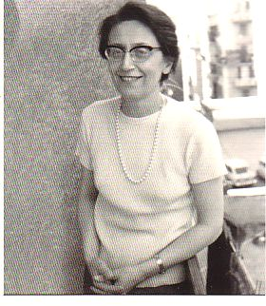
Piera Sonnino
‘ QUESTO E’ ACCADUTO ‘

Slide 12
Ricorda:
1938: le LEGGI RAZZIALI
Degradati a essere invisibili
Baracche
Kapò
Donne a sinistra, uomini a destra
Appello
Duro lavoro
Nebbia fitta

Slide 13


Slide 14
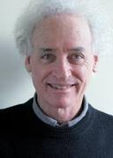
Jona Oberski deportato all’età di 4 anni

Slide 15
Dal romanzo “INFANZIA”
(LA STORIA DI JONA OBERSKI
ispira il film ‘ JONA CHE VISSE NELLA BALENA )
quel giorno, ero anch’io in cucina con i bambini grandi; ma ero troppo piccolo e a fatica potevo afferrare il manico della pentola. Uscimmo per trasportare il cibo, gli altri correvano e la pentola era bollente.. Che fatica!!!! Finalmente di ritorno nelle cucine, dei soldati lasciarono entrare 4 bambini, contarono fino a tre e poi ordinarono di ripulire le pentole da cima a fondo. Io non raggiungevo neppure il bordo e quando il soldato rovesciò la pentola su un lato, mi disse di entrare e pulire, ma io replicai, che tu mi avevi proibito di toccare il cibo con le mani, quindi senza un cucchiaio non avrei potuto; quell’uomo me ne regalò uno; da quel giorno imparai a mangiare anch’io. Grazie mamma. ………

Slide 16
RICORDO IL buio e un cattivo odore impediva di respirare.. si intravedevano delle cose bianche sul pavimento e poi lenzuola poste una sull’altra, che odore!!!! …. erano cadaveri accatastati, ricoperti da lenzuola alcuni, altri erano nudi, magri, con gli occhi chiusi, alcuni con le braccia penzoloni, altri con la testa inclinata. Ma poi, ho visto corpi senza testa, solo gambe, solo braccia, teste senza corpo…. Cominciai a cercare papà, ero sicuro, papà era coperto da un lenzuolo.
…… Papà, dov’era papà, cercai tra quei corpi, erano tutti calvi e si assomigliavano tutti. Papà era sicuramente in infermeria e sarebbe stato sepolto l’indomani…Ritornai indietro ma la porta si apriva solo dall’esterno, allora corsi verso il mucchio di corpi e alcuni mi caddero addosso, uno in particolare con la barba, occhi neri, viso magro, mani simili a quelle di papà, ma non era lui… ……

Slide 17
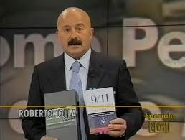
Roberto Olla: giornalista RAI italiano, con la missione di dare voce ai sopravvissuti all’Olocausto ; nel suo romanzo
‘ Le non persone ‘ ci presenta:

Slide 18
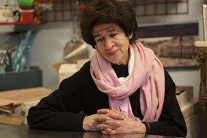
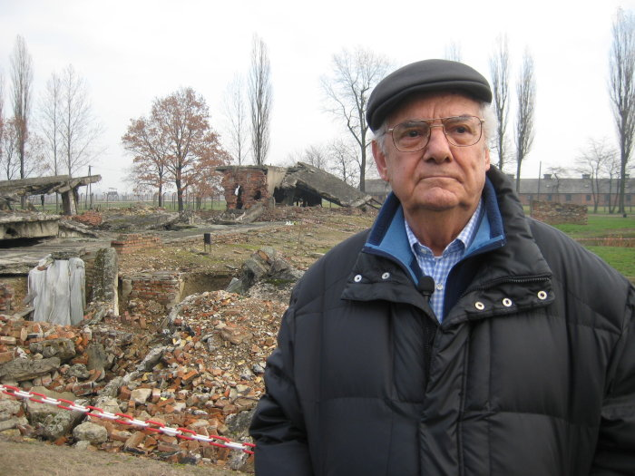
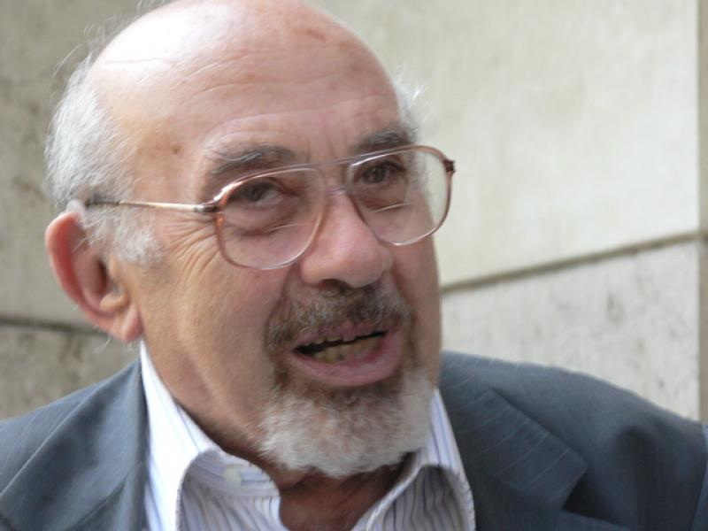

Slide 19
Ida Marcheria e la fabbrica di cioccolato

Slide 20
Schlomo Venezia, Bruno: il bell’uomo

Slide 21
Piero Terracina: con le lacrime agli occhi

Slide 22
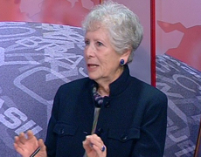
Pupa Garribba:

Slide 23
Nata a Genova, 1935,
degli anni del terrore dice
‘ mentre in Italia ci chiamavano sporchi Ebrei, in Svizzera eravamo diventati ‘ sporchi Italiani ‘

Slide 24
POSSA L’ESEMPIO DI COLORO STERMINATI TRA IL 1933-1945 UNIRE GLI UOMINI NELLA LOTTA ALLA DIFESA DELLA PACE, DELLA LIBERTA’ E DEL RISPETTO DEI PROPRI SIMILI

